Slide 1

Digitale bookingløsninger i psykisk helse og avhengighet: mer enn bare timebestilling
Notes:
Less is more – Yes to all!

Slide 2
Fremtiden er nå!
Behovsplan som viser kommende ressursmangel i helsetjenestene
Teknologiløft: digitalisering der det er mulig
Krav om innsparing
Oppdragsbrev fra kommunedirektør
Økte forventninger i befolkningen - stor etterspørsel
Initiativ og engasjement hos ansatte og ledere

Slide 3
Effektivisere - når og hvordan?
Mer bruk av ressurser?
Mindre bruk av ressurser?
Mindre bruk av feil ressurser og mer bruk av riktige ressurser?
Hjelp som hjelper?
Kan utvikling og forbedring være effektiviseringstiltak?

Slide 4
FACT
Drop-in samtale(r)
Koordinert oppfølging og bistand i hjemmet
(vedtak)
Fleksibel oppfølging med kontaktperson
Bolig med
bemanning
Høy
Kurs/grupper, e-helse, aktivitet og frivillighet, pårørende- og nettverksarbeid
Grad av involvering/støtte
Lav
Antall innbyggere

Slide 5
Forsøk på visualisering av mulig tjenesteflyt
Kontakttelefonen
Egensøknad: Helse- og omsorgstjenester
Henvisninger
Booke via app
Direkte oppmøte
Tjenestetorg
Assistert selvhjelp
Kurs og grupper
Bolig med bemanning
Vedtaksbasert oppfølging
FACT
Drop-in samtale
Oppfølging ved behov med fast kontaktperson
Tidlig Inn
Oppfølging ved behov med fast kontaktperson
PHV
Koordinert, langvarig og fleksibel oppfølging

Slide 6
Hjelp!

Slide 7
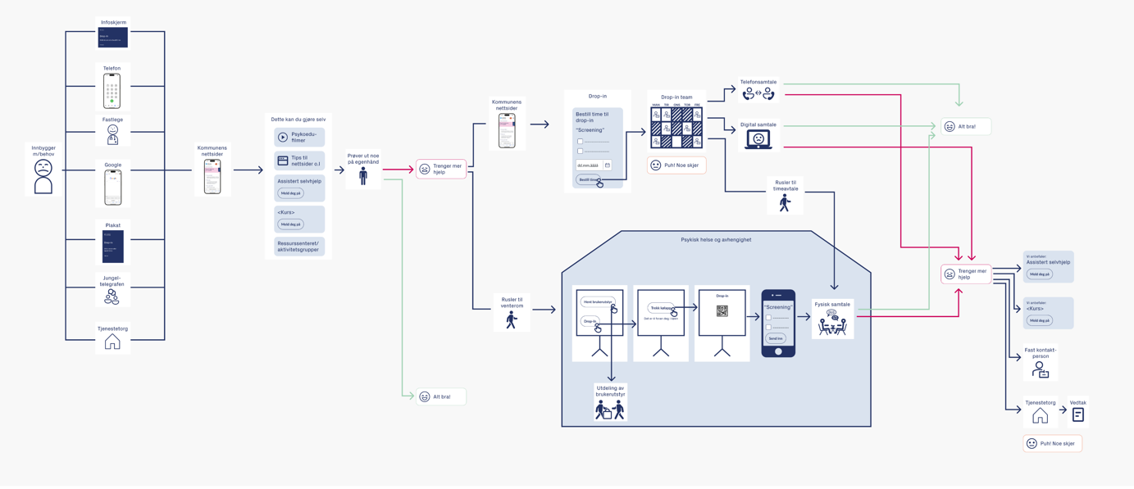
Designsprint og brukerreise

Slide 8
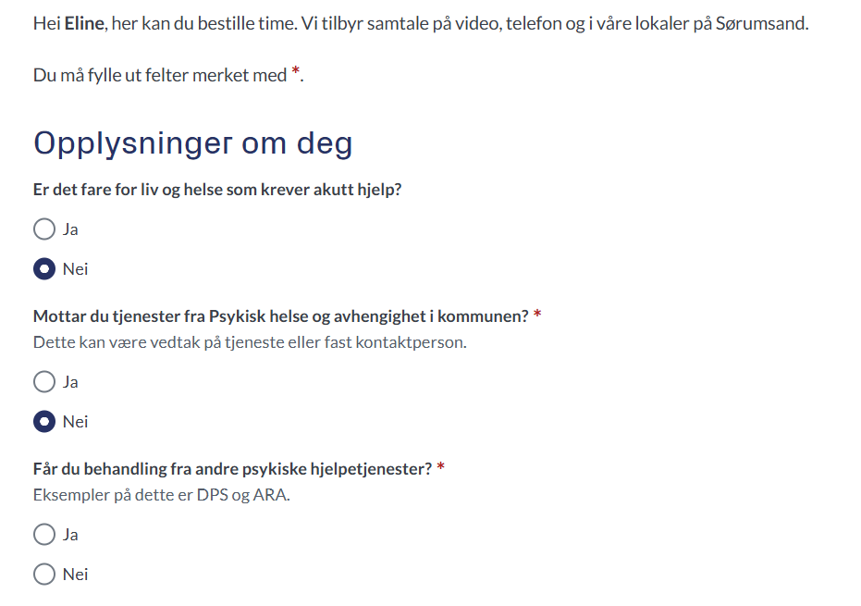
Bookingløsning – Drop-in

Slide 9
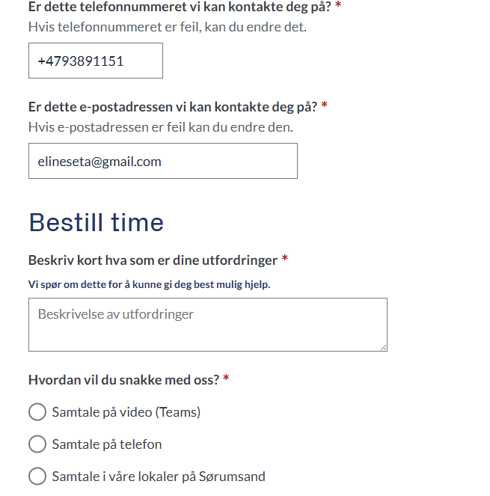

Slide 10
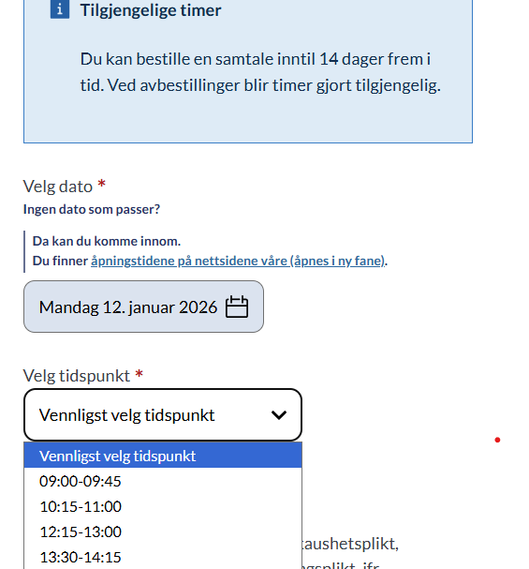

Slide 11
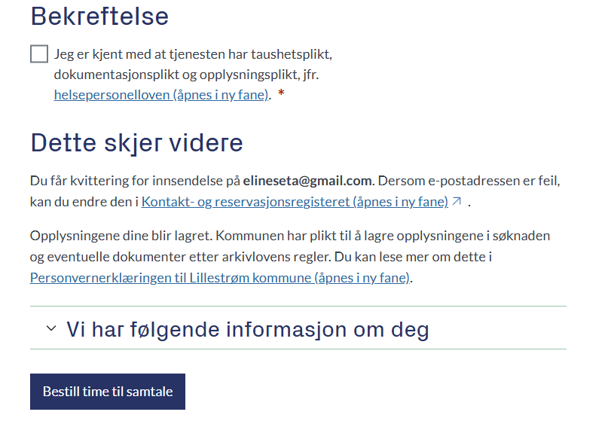

Slide 12
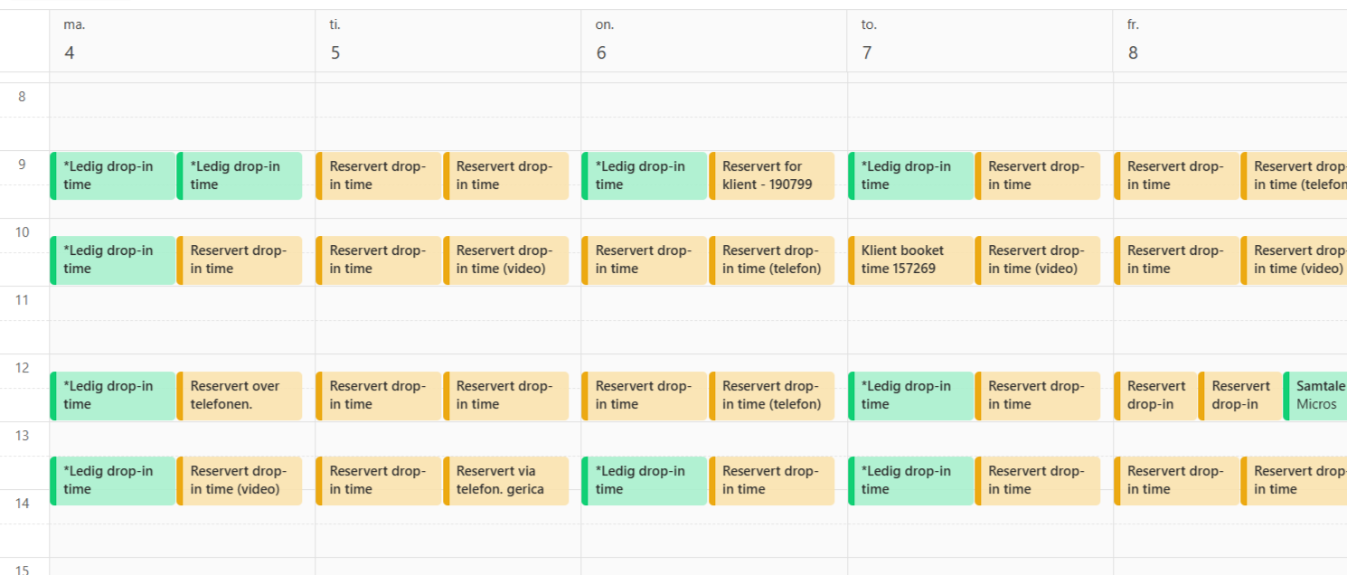
Oversikt over bookinger

Slide 13
Blir bookingløsningen brukt?
Fra oppstart 14.10.24 og frem til 31.03.26
Antall bookinger Drop-in: 2053 avtaler
Ca 80% av bookbare timer bookes (Mars 2026: 93%)
Fysisk oppmøte: 75%
Drop-in-timer på telefon: 15%
Video: 8%
Droppet innom uten å booke: 44 stk i 2024-2025 (2,7%)
Ikke møtt: 67 bookinger (3,3%)
Problematikk vi oftest møter:
bekymring/angst, nedstemthet, stress, sinne, pårørendeproblematikk, samlivsbrudd, traumer
Notes:
Siden januar 2026: 70/13/16

Slide 14
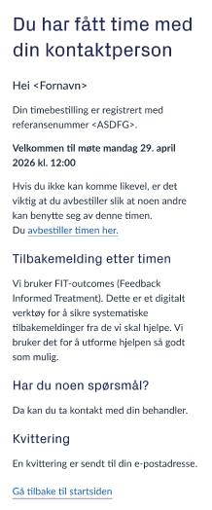
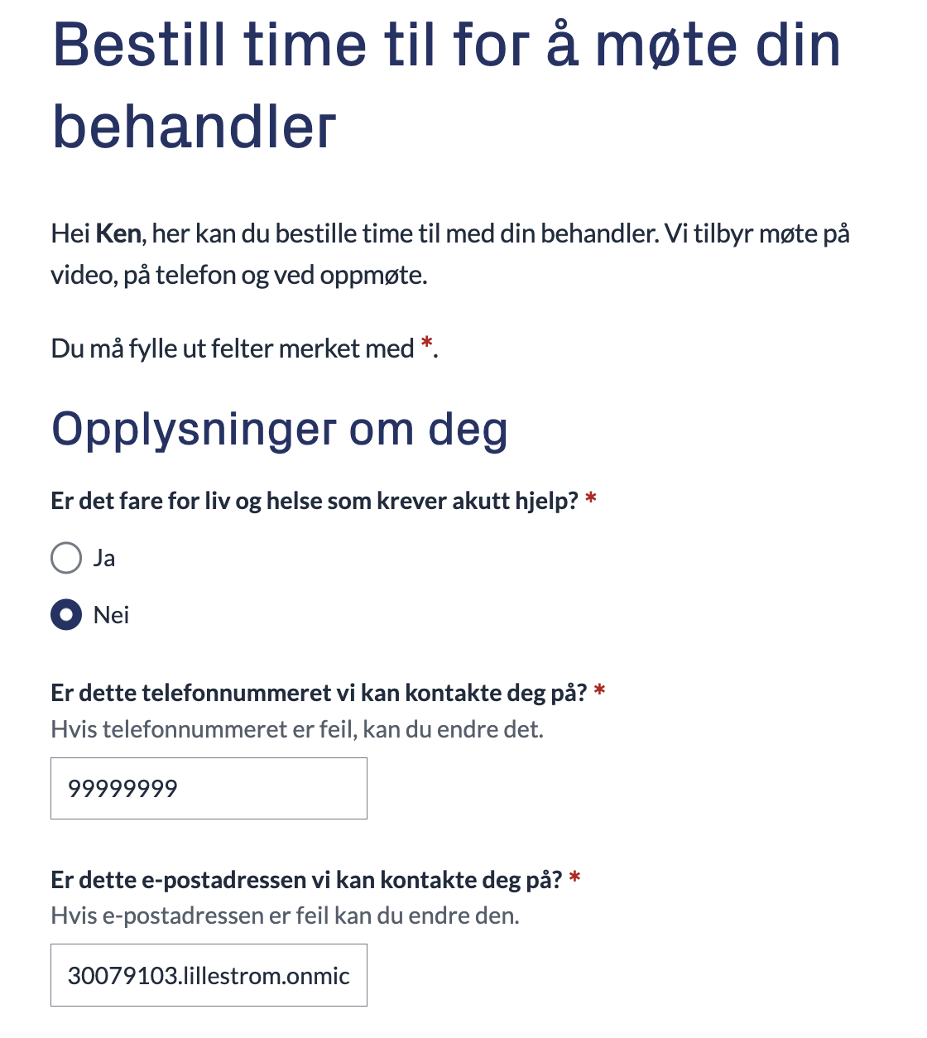
Bookingløsning når innbygger har behandler
Jobber med «bookingløsning» til Lavterskel behandling
Intensjon: frigjorte (og ledige) timer i egen kalender blir tilgjengelig for innbyggeren
Tilgang til kalender må aktiveres (og deaktiveres)
Lanseres i mai 2026

Slide 15
Gir slike bookingløsninger gevinster?
Med utgangspunkt i tall per 31.mars 2026: 2053 bookinger i Drop-in
Administrasjon Drop-in
Administrasjon avtaler | 15 min pr
Digital booking | 0 min pr
Besparelse i tid | ca 513 timer
Behandlingsløp Drop-in
Individuelt kort løp- fem avtaler | 300 min
Drop- in, en avtale | 60 min
Besparelse pr klient | 240 min
Besparelse totalt, forsiktig anslag | Ca 4920 t
​
Notes:
Antatt at 60% ikke får mer enn Drop-in: 1230 bookinger:

Slide 16
Andre gevinster…
Rask hjelp når behovet er der
Redusert ventetid
Innbyggeren har reell (og større) valgfrihet
Redusert antall drop-outs
Sosiale gevinster – sykemelding, familieperspektiv, belastninger
Bedre flyt – unngår unødvendige byråkratiske prosesser
Vesentlig mindre administrativt arbeid
Mindre risiko for avvik og menneskelige feil i administrasjon
Samarbeid på tvers av seksjoner og nivåer
Frigjør ressurser og kompetanse
Økning i bruk av ulike formater

Slide 17
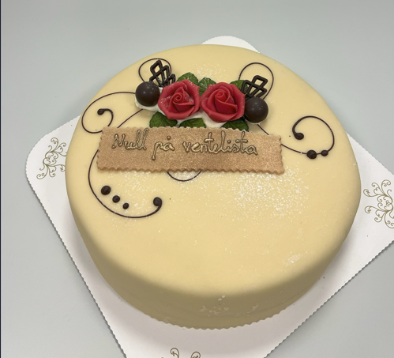
Hva har vi brukt gevinsten til?
Utviklet videre
Styrket ønsket kompetanse
Etablert nye strukturer for bedre flyt
Mindreforbruk
Økt antall brukere og økt gjennomstrømmingen
Økt fleksibilitet og valgfrihet
Økt tilgjengelighet på kontakttelefon

Slide 18
Takk for meg!
Lillestrøm kommune, psykisk helse og avhengighet elisabet.eide-fallet@lillestrøm@kommune.no

